Slide 1
Veri Bilimi : Python ile Uygulamalı Doğal Dil İşleme
Seq2seq – Transformers - Bert
18 Mayıs 2023

Slide 2
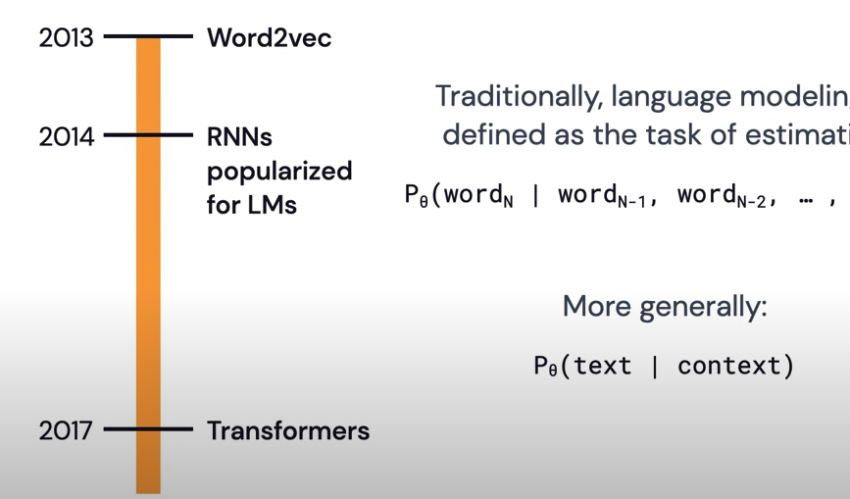
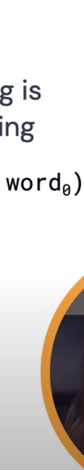
So far in Language Modeling
Slide credit: Prof. Ghassemi Lectures and Tutorials

Slide 3
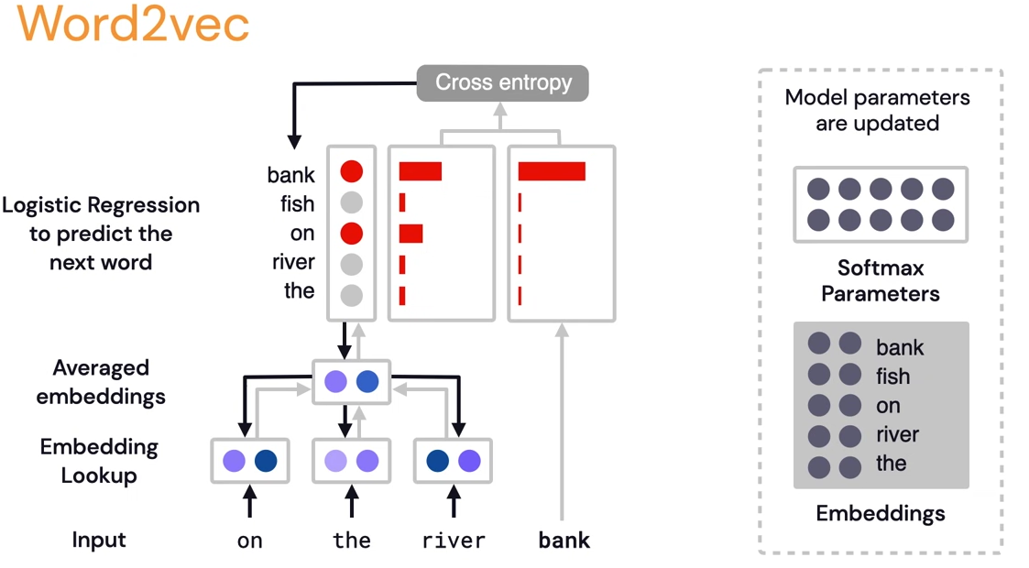
So far in Language Modeling
Slide credit: Transfer learning and Transformer models (ML Tech Talks) - Tensorflow

Slide 4
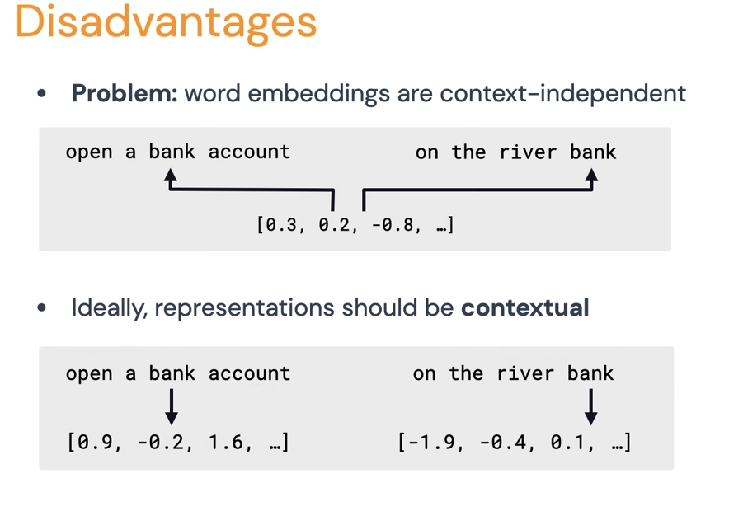
So far in Language Modeling
Advantages
Efficient Representation of Words
Contextual Word Embeddings
Slide credit:

Slide 5
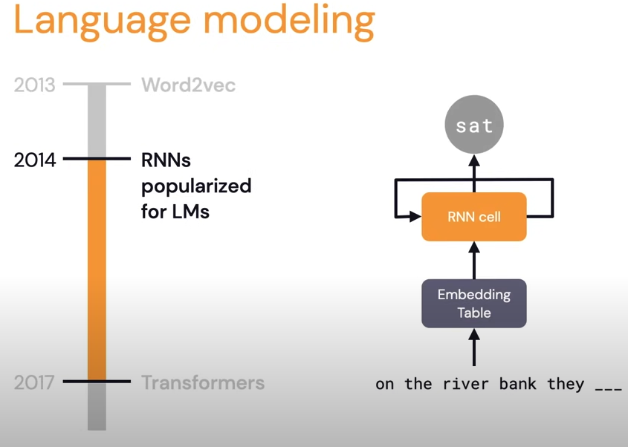
So far in Language Modeling
Slide credit:
Notes:
Vanilla neural networks, sequential data için makul değillerdi
Neden çünkü her bir veri birbirinden bağımsız olarak layerlarda geçiyor ve bir akış ile alakalı öğrenme imkanı yoktu.
Unlike recurrent neural networks (RNNs), FNNs lack the ability to maintain memory or capture temporal dependencies.
In FNNs, information flows only in a forward direction, from input to output, without any feedback loops. Each input is processed independently, and the network doesn't have access to previous inputs or the context they provide. Consequently, FNNs are limited in their ability to model sequences or capture the temporal dynamics of data.

Slide 6
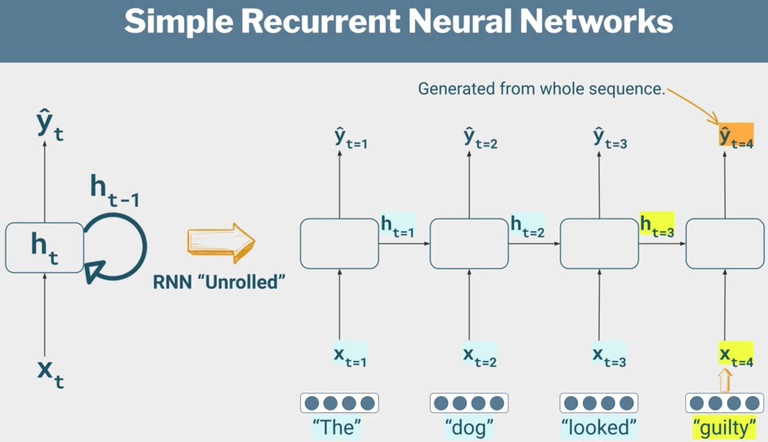
So far in Language Modeling
Slide credit: NLP Demystified 14: Machine Translation With Sequence-to-Sequence and Attention

Slide 7
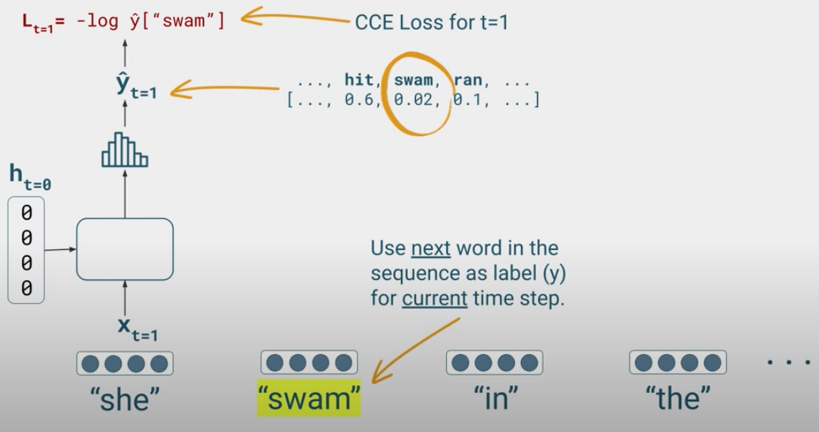
So far in Language Modeling
Training RNN LM
Slide credit:

Slide 8
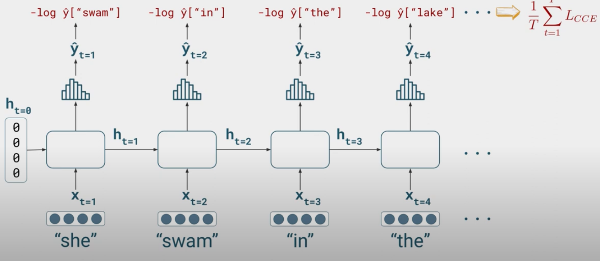
So far in Language Modeling
Training RNN LM
Slide credit:

Slide 9
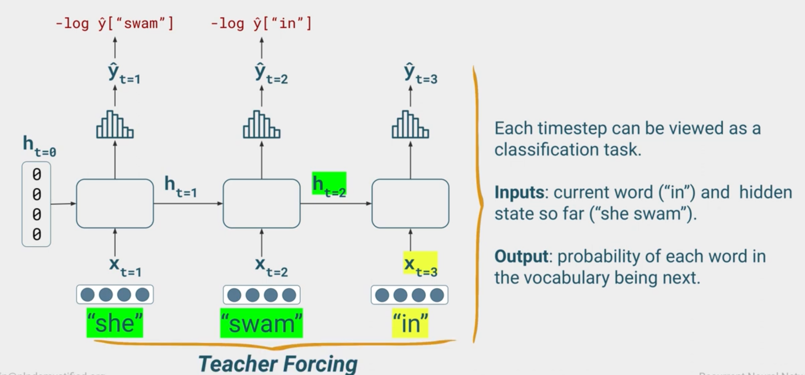
So far in Language Modeling
Training RNN LM
Slide credit:

Slide 10
So far in Language Modeling
Training RNN LM
Q: Since we pass the whole ground truth sequence through the RNN model, is it possible for the model to “cheat” by simply memorizing the ground truth?
A: No. At timestep t, the input of the model is the ground truth at timestep t - 1, and the hidden states of the model have been updated by ground truths from timestep 1 to t - 2. The model can never peek into the future.
Q: Is it necessary to update the loss at each timestep?
A: No. An alternative approach is to store the predictions at all timesteps in, say, a Python list, and then compute all the losses in one go.
Q: Is Teacher Forcing used outside Natural Language Processing?
A: Yes. It can be used in any model that output sequences, e.g. in time series forecasting.
Q: Is Teacher Forcing used outside Recurrent Neural Networks?
A: Yes. It is used in other autoregressive models such as Transformer.
Slide credit:

Slide 11
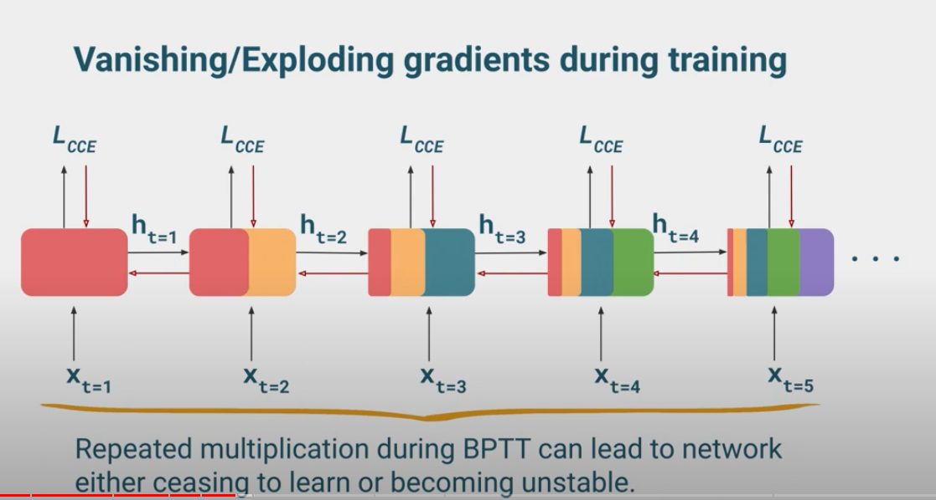
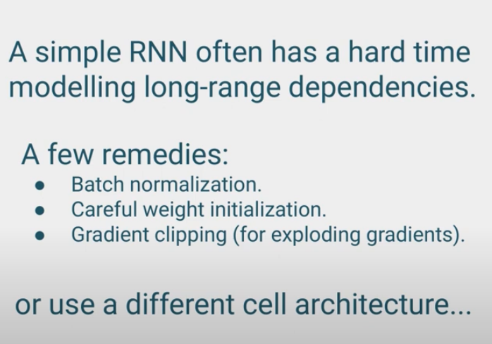
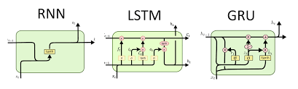
So far in Language Modeling
Issues With Simple RNNs
Slide credit:

Slide 12
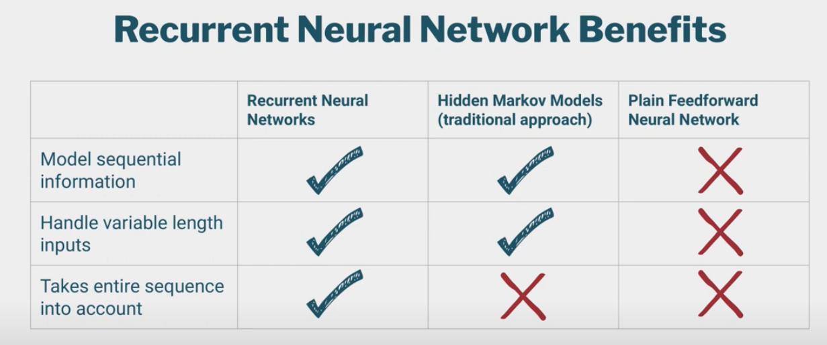
So far in Language Modeling
Slide credit:

Slide 13
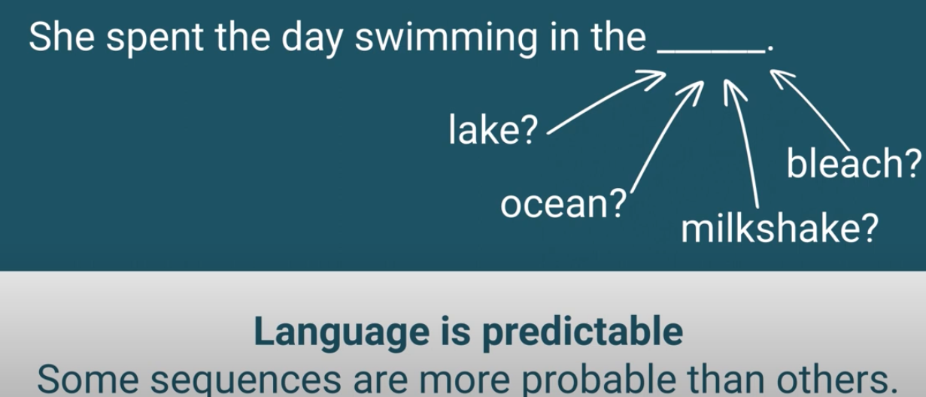


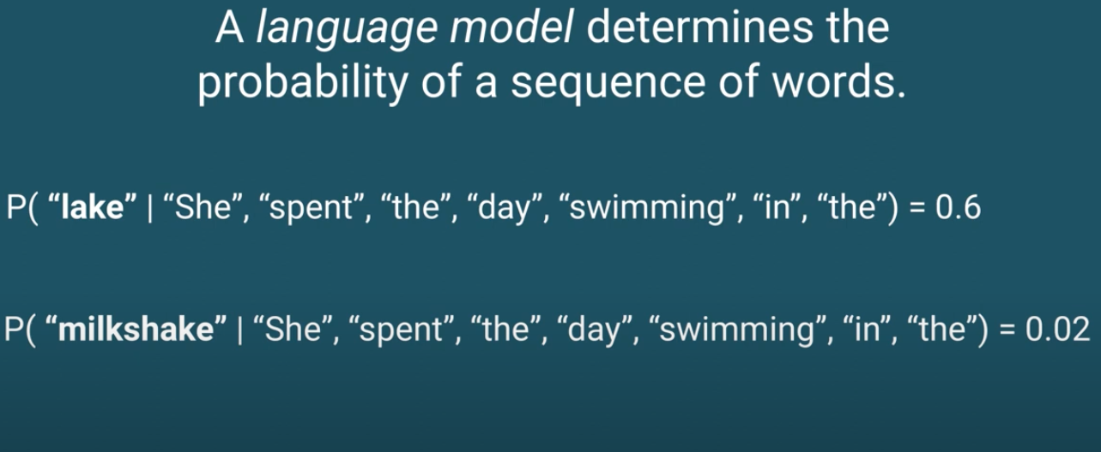
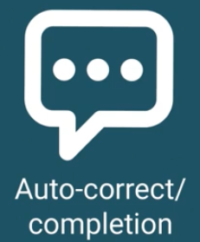

So far in Language Modeling
Language Models
Slide credit:

Slide 14
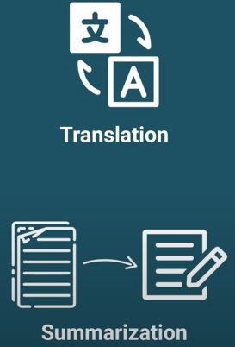
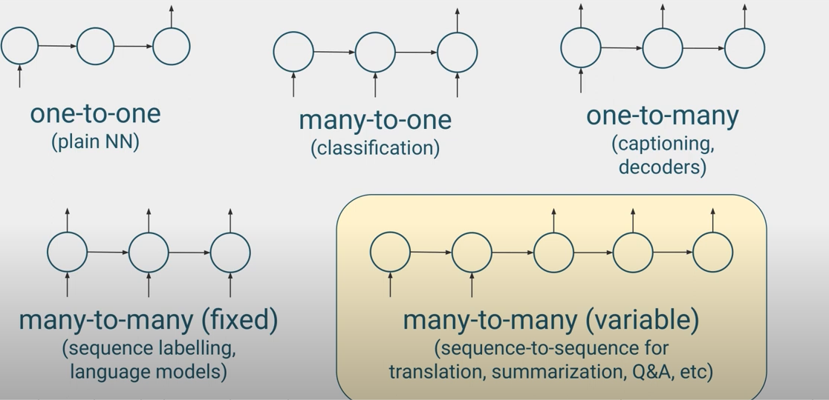
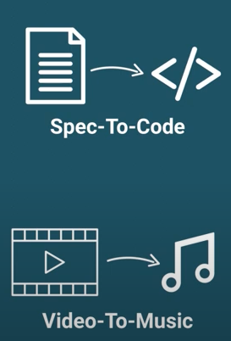
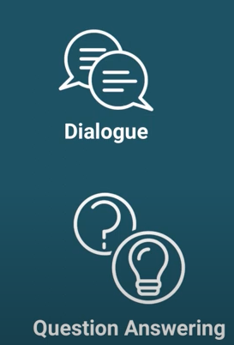
So far in Language Modeling
Slide credit:
Notes:
Neden ihtiyaç duyuyorum
Doğası gereği, hep sabit uzunlukta girdi ve çıktı ve başarının yüksek olması
Çok kaynak kullanmaya başlıyorlar

Slide 15
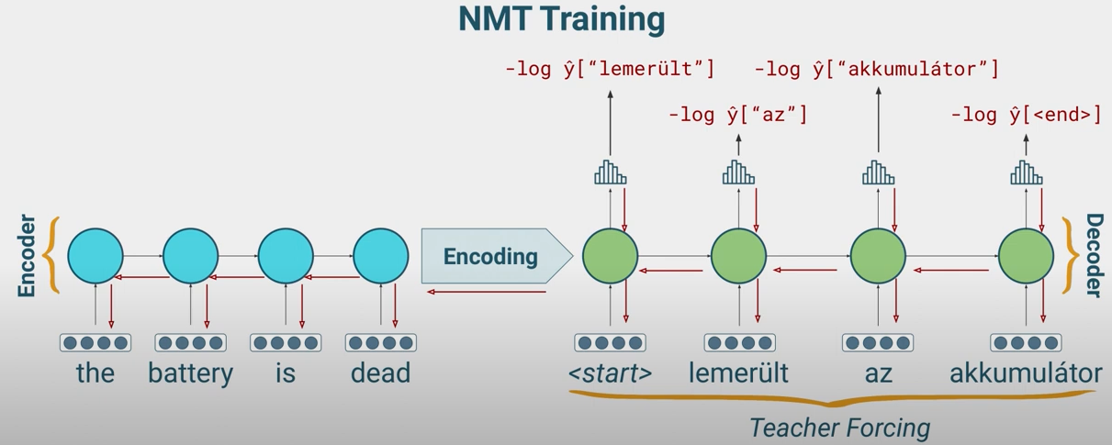
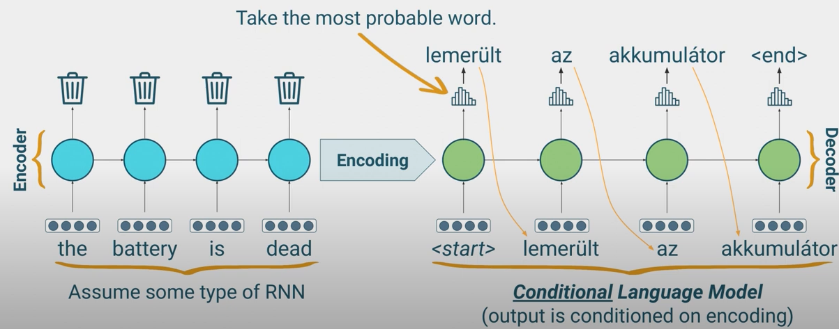
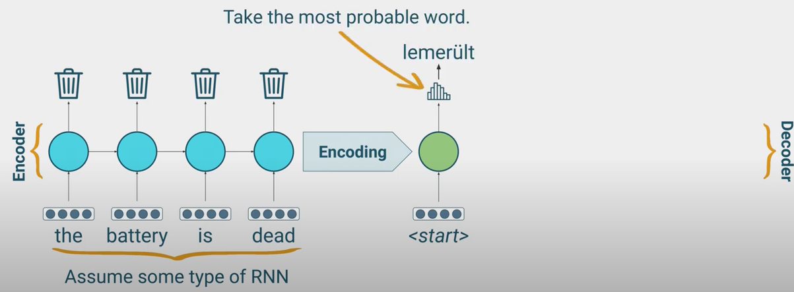
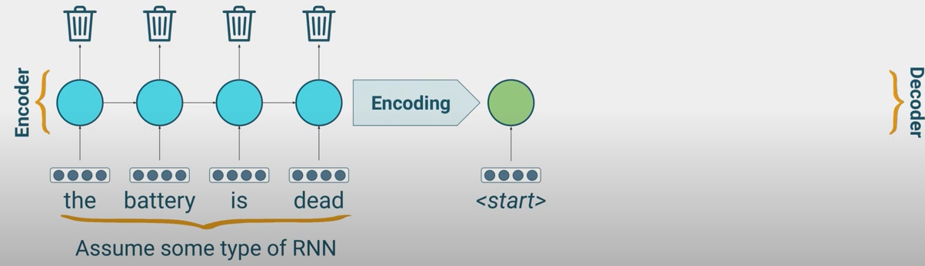
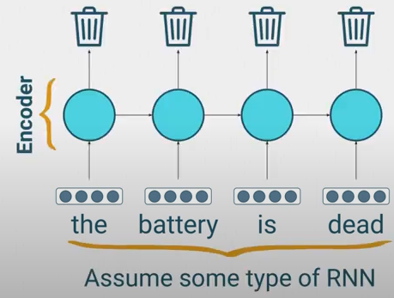
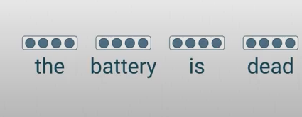
Seq2Seq
Encoder – Decoder Models
Trained end-to-end as a single system
Slide credit:
Notes:
TEKRAR HATIRLAYALIM
Dizi-dizine görevler: Seq2seq modelleri, giriş ve çıkışın her ikisinin de değişken uzunlukta diziler olduğu dizi-dizi görevleri için özel olarak tasarlanmıştır. Bu, makine çevirisi, özetleme, sohbet botu yanıtları ve konuşma tanıma gibi görevleri içerir. RNN'ler ise bir dizi yapısı olarak seq2seq modeli içinde bir yapı taşı olarak kullanılabilen bir sinir ağı mimarisidir.
Kodlayıcı-çözücü mimarisi: Seq2seq modelleri, giriş dizisini işleyen ve sabit uzunluklu bir vektöre (bağlam vektörü) kodlayan kodlayıcıyı kullanır. Bu vektör daha sonra çözücü tarafından çıkış dizisini oluşturmak için kullanılır. Bu mimari değişken uzunluktaki giriş ve çıkış dizileriyle çalışmayı mümkün kılar. RNN'ler ise seq2seq modeli içinde kodlayıcı ve çözücü bileşenler olarak kullanılabilen bir dizi modelidir.
Uzun mesafeli bağımlılıklar: Seq2seq modelleri, geleneksel RNN'lere kıyasla bir dizi içindeki öğeler arasındaki uzun mesafeli bağımlılıkları daha iyi yakalayabilir. Seq2seq modellerinde kullanılan dikkat mekanizması, kodlama sırasında farklı giriş dizisinin ilgili kısımlarına odaklanmayı ve çıkış oluşturulurken daha uzun vadeli bağımlılıkları modellemeyi kolaylaştırır. Dikkat mekanizmasına sahip olmayan RNN'ler, kaybolan gradyan sorunu nedeniyle uzun vadeli bağımlılıklarla başa çıkmakta zorlanabilir.
Giriş/çıkış uzunluklarında esneklik: Seq2seq modelleri, giriş ve çıkış dizilerini farklı uzunluklarda işleyebilir, çünkü kodlama-çözme mekanizması kullanır. Bu, giriş ve çıkışın farklı uzunluklarda olduğu makine çevirisi gibi görevler için uygundur. D

Slide 16
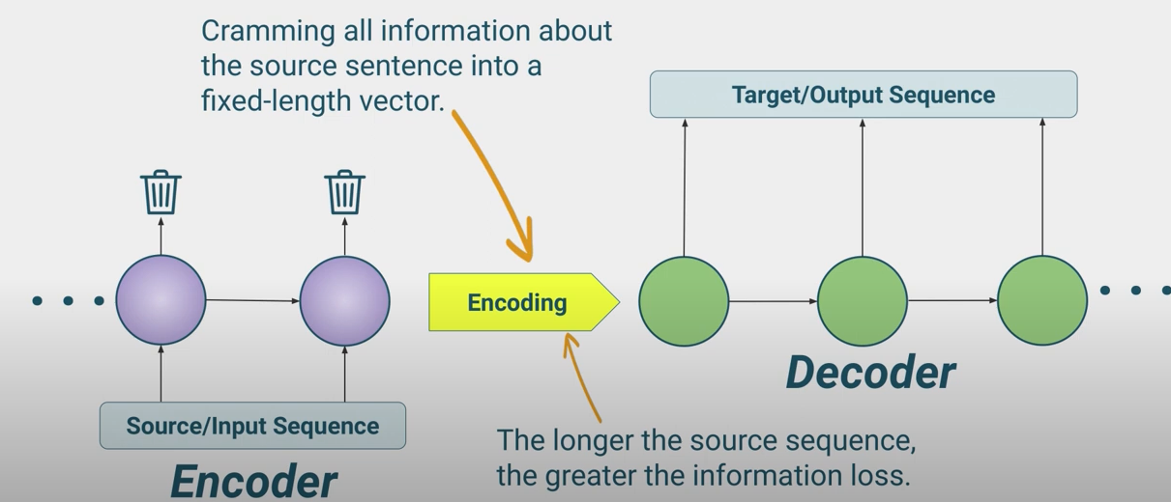
The Information Bottleneck
Slide credit:
Notes:
One sequence to other sequence e geçmeyi öğrendik
En önemli derdi, zayıflığı. Tüm source u bir encoding vectore aktarmaya çalışıyor. Bu tüm bilgiyi bir ksııtlı boyuta aktramaya çalışıtğınızda bir bilgi sıkışma noktası oluşturuyorsunuz.
Bizi insan olarak düşünün bir şey okurken bşr leyş özetlemeye filan çalışırken bazı kelimlere cümlelere dikkat ederek oradan daha fazla bilgi çıakrtırız. Yani b

Slide 17
Sequence-to-Sequence Modeling using LSTM for Language Translation
CODING TIME!!
https://www.kaggle.com/datasets/jannesklaas/frenchenglish-bilingual-pairs
https://blog.keras.io/a-ten-minute-introduction-to-sequence-to-sequence-learning-in-keras.html
Slide credit:

Slide 18
Seq2Seq - Problems
1- Takes long time train
2- cannot parallelized
3- Cannot remember
Slide credit:
Notes:
Çünkü birbirine seri bağlı idi – her bir sekansın tamamını beklemek zorundayız. Bu sebeple paralelelştiremiyoruz. Böylece elimizdeki çok güçlü parallelik sğlayan GPU gibi aletleri kullanamıyoruz

Slide 19
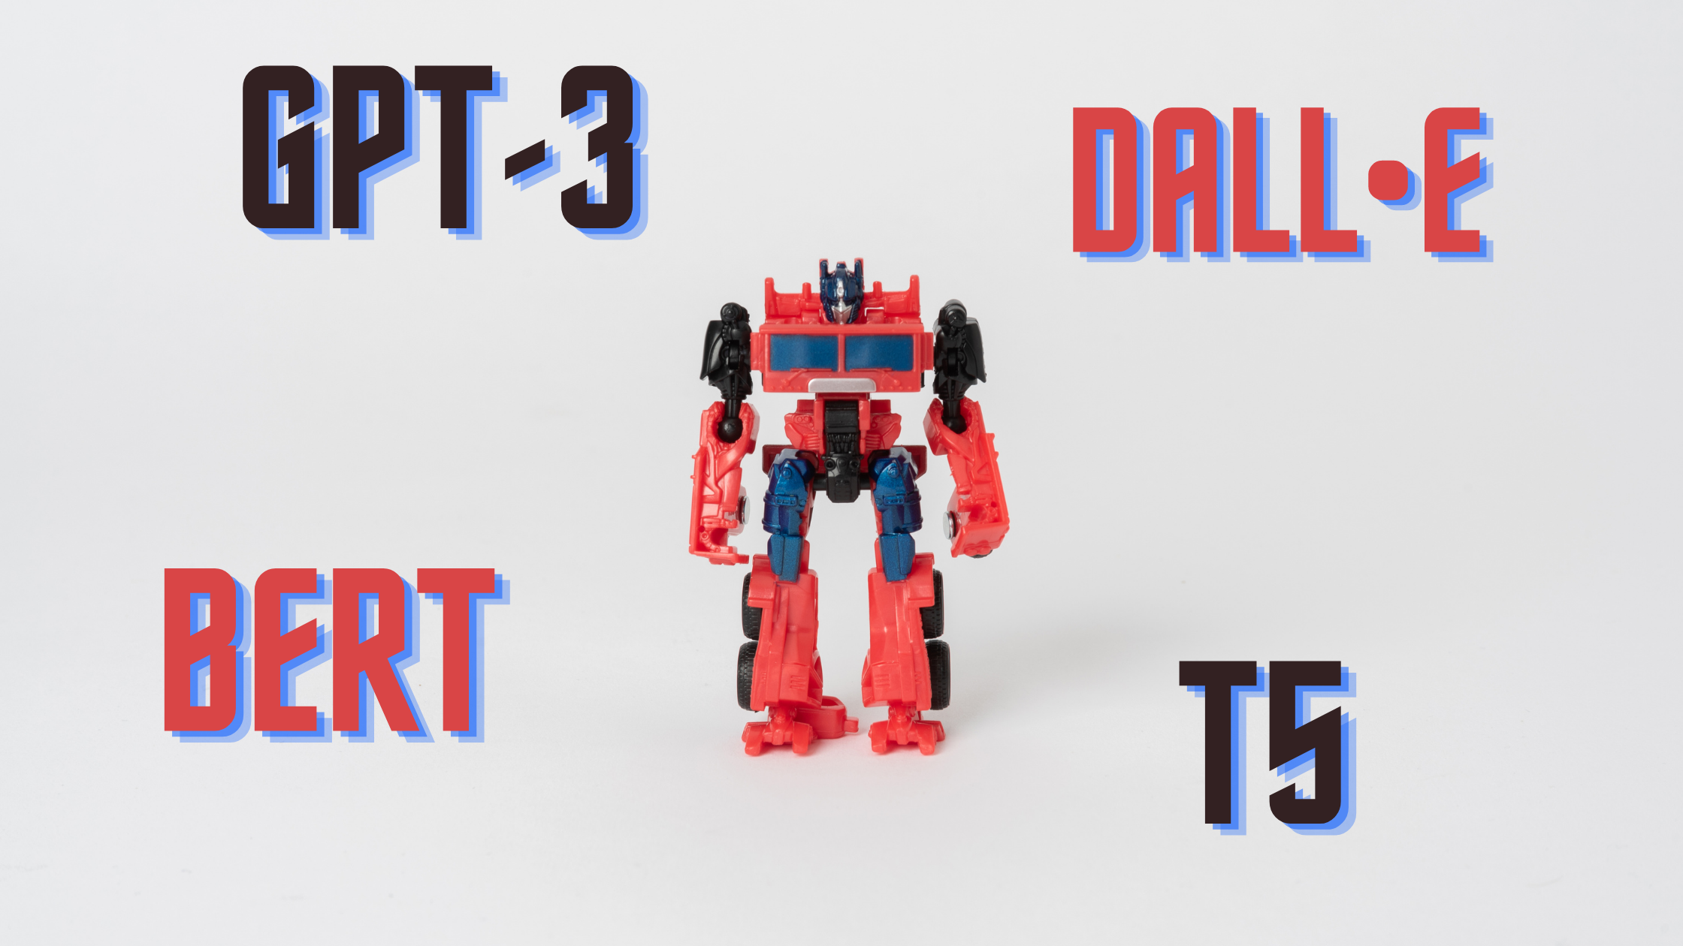
Transformers
Slide credit:
Notes:
Transformerler da şimdiye kadar gördüğümüz özel neural network mimarilerinden bir diğeri. Biraz geriye saracak olursak, image işleme dünyasında CNN lerin yaptığı ve insan başarısını geçen modeller transformerlera kadar yoktu diyebiliriz. 2017 de Google ın bir paper I ’Attention is all you need’ ile dünyamıza girdi ve ondan sonra artık problemlerin birçoğunu sadece bu modellerle çözüyoruz.
Öncesinde baya konuştuğumuz RNN ve türevleri vardı. Hem çok şey öğrenemiyorlardı hem de eğitmesi çoook fazla zaman gerekiyordu ve hızlandırmanın bir yolu yoktu. Neden? Çünkü birbirini beklemesi gereken hesaplara dayanıyordu.
Özeti : Hem çok büyük datayla eğitiebileceğimiz bir yapı olsun hem de çok iyi çalışsın.

Slide 20
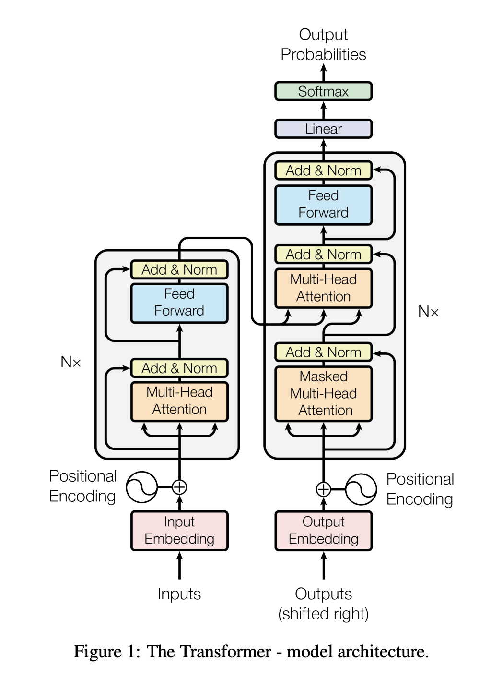
Transformers
Positional Encodings
Attention
Self-Attention
Slide credit:

Slide 21
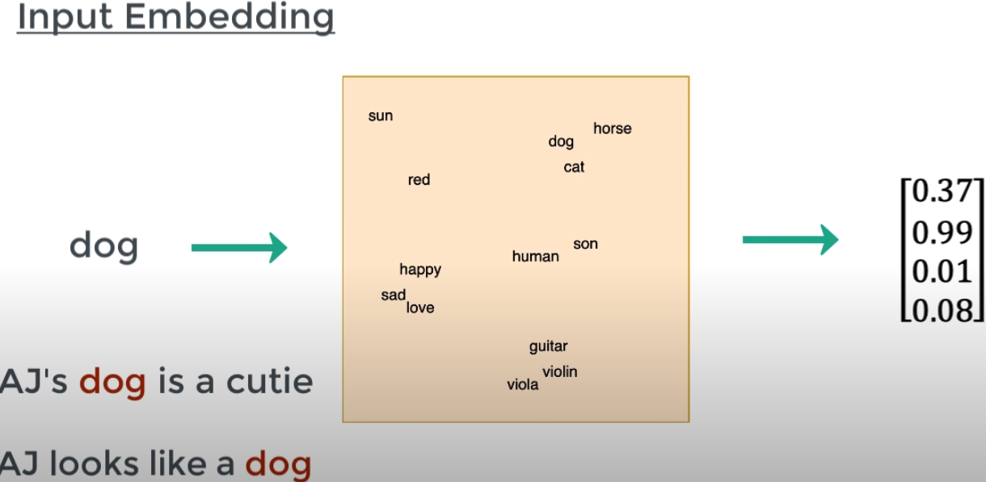
Transformers - Positional Encodings
Positional Encodings
Slide credit:

Slide 22
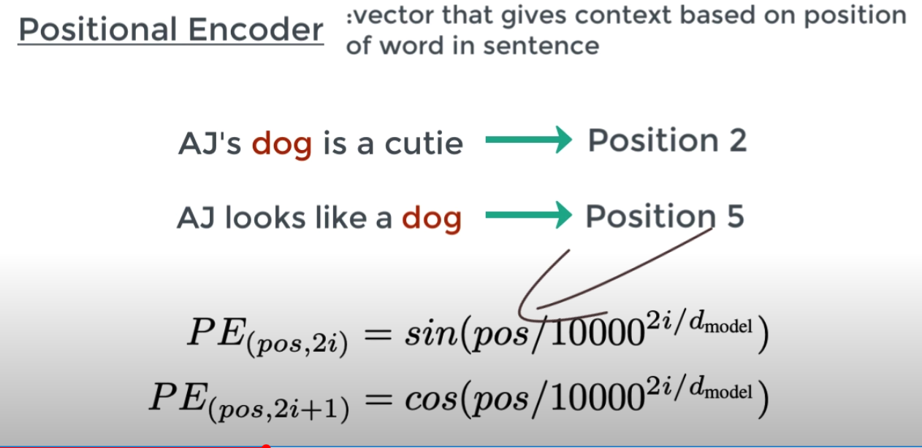
Transformers - Positional Encodings
Positional Encodings
Slide credit:

Slide 23
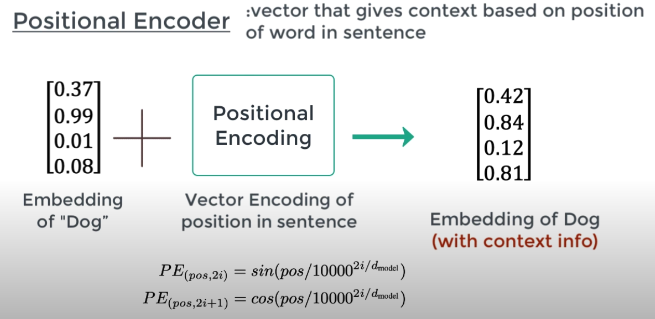
Transformers - Positional Encodings
Slide credit:

Slide 24
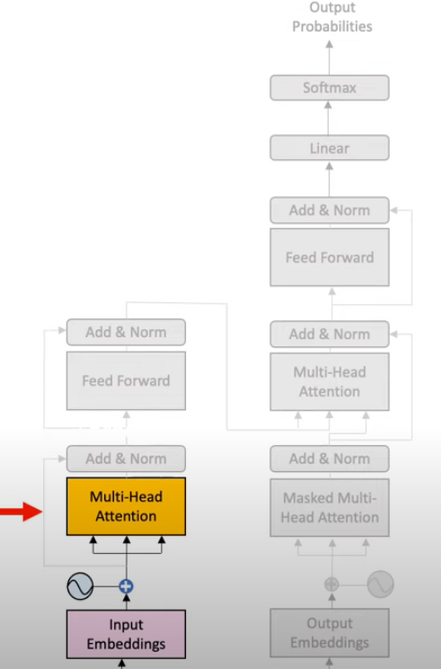
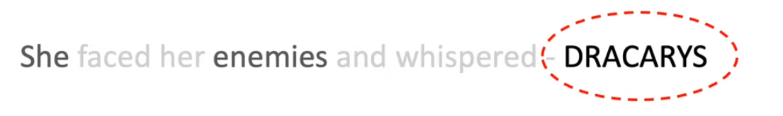

Transformers - Attention
Attention Mechanism
Who is this Game of Thrones character?
She faced her enemies and whispered - DRACARYS
Slide credit:
Notes:
Attention is all need

Slide 25
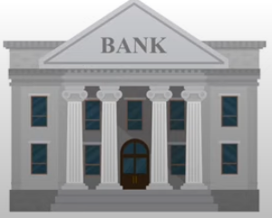

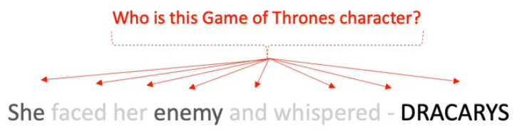
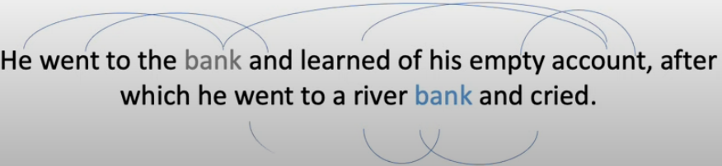
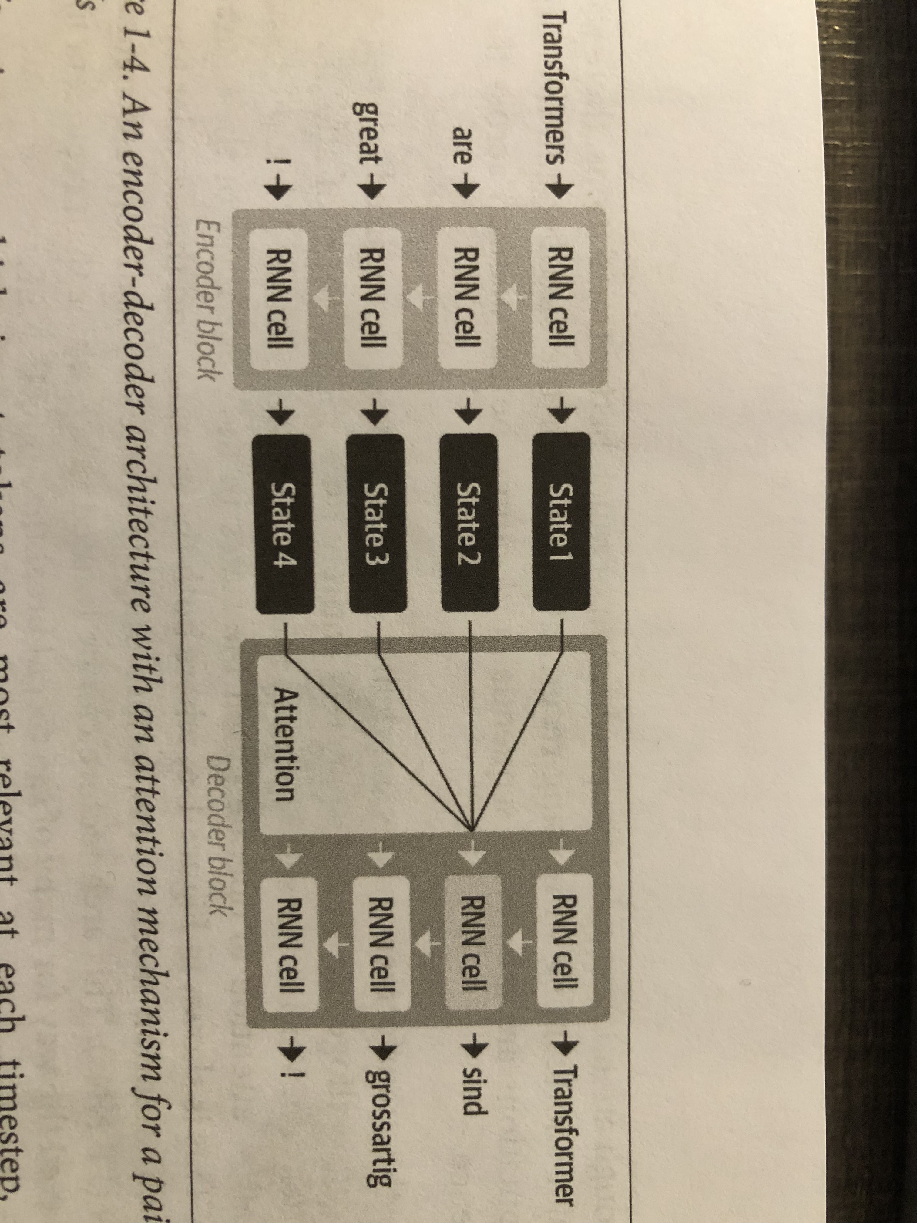
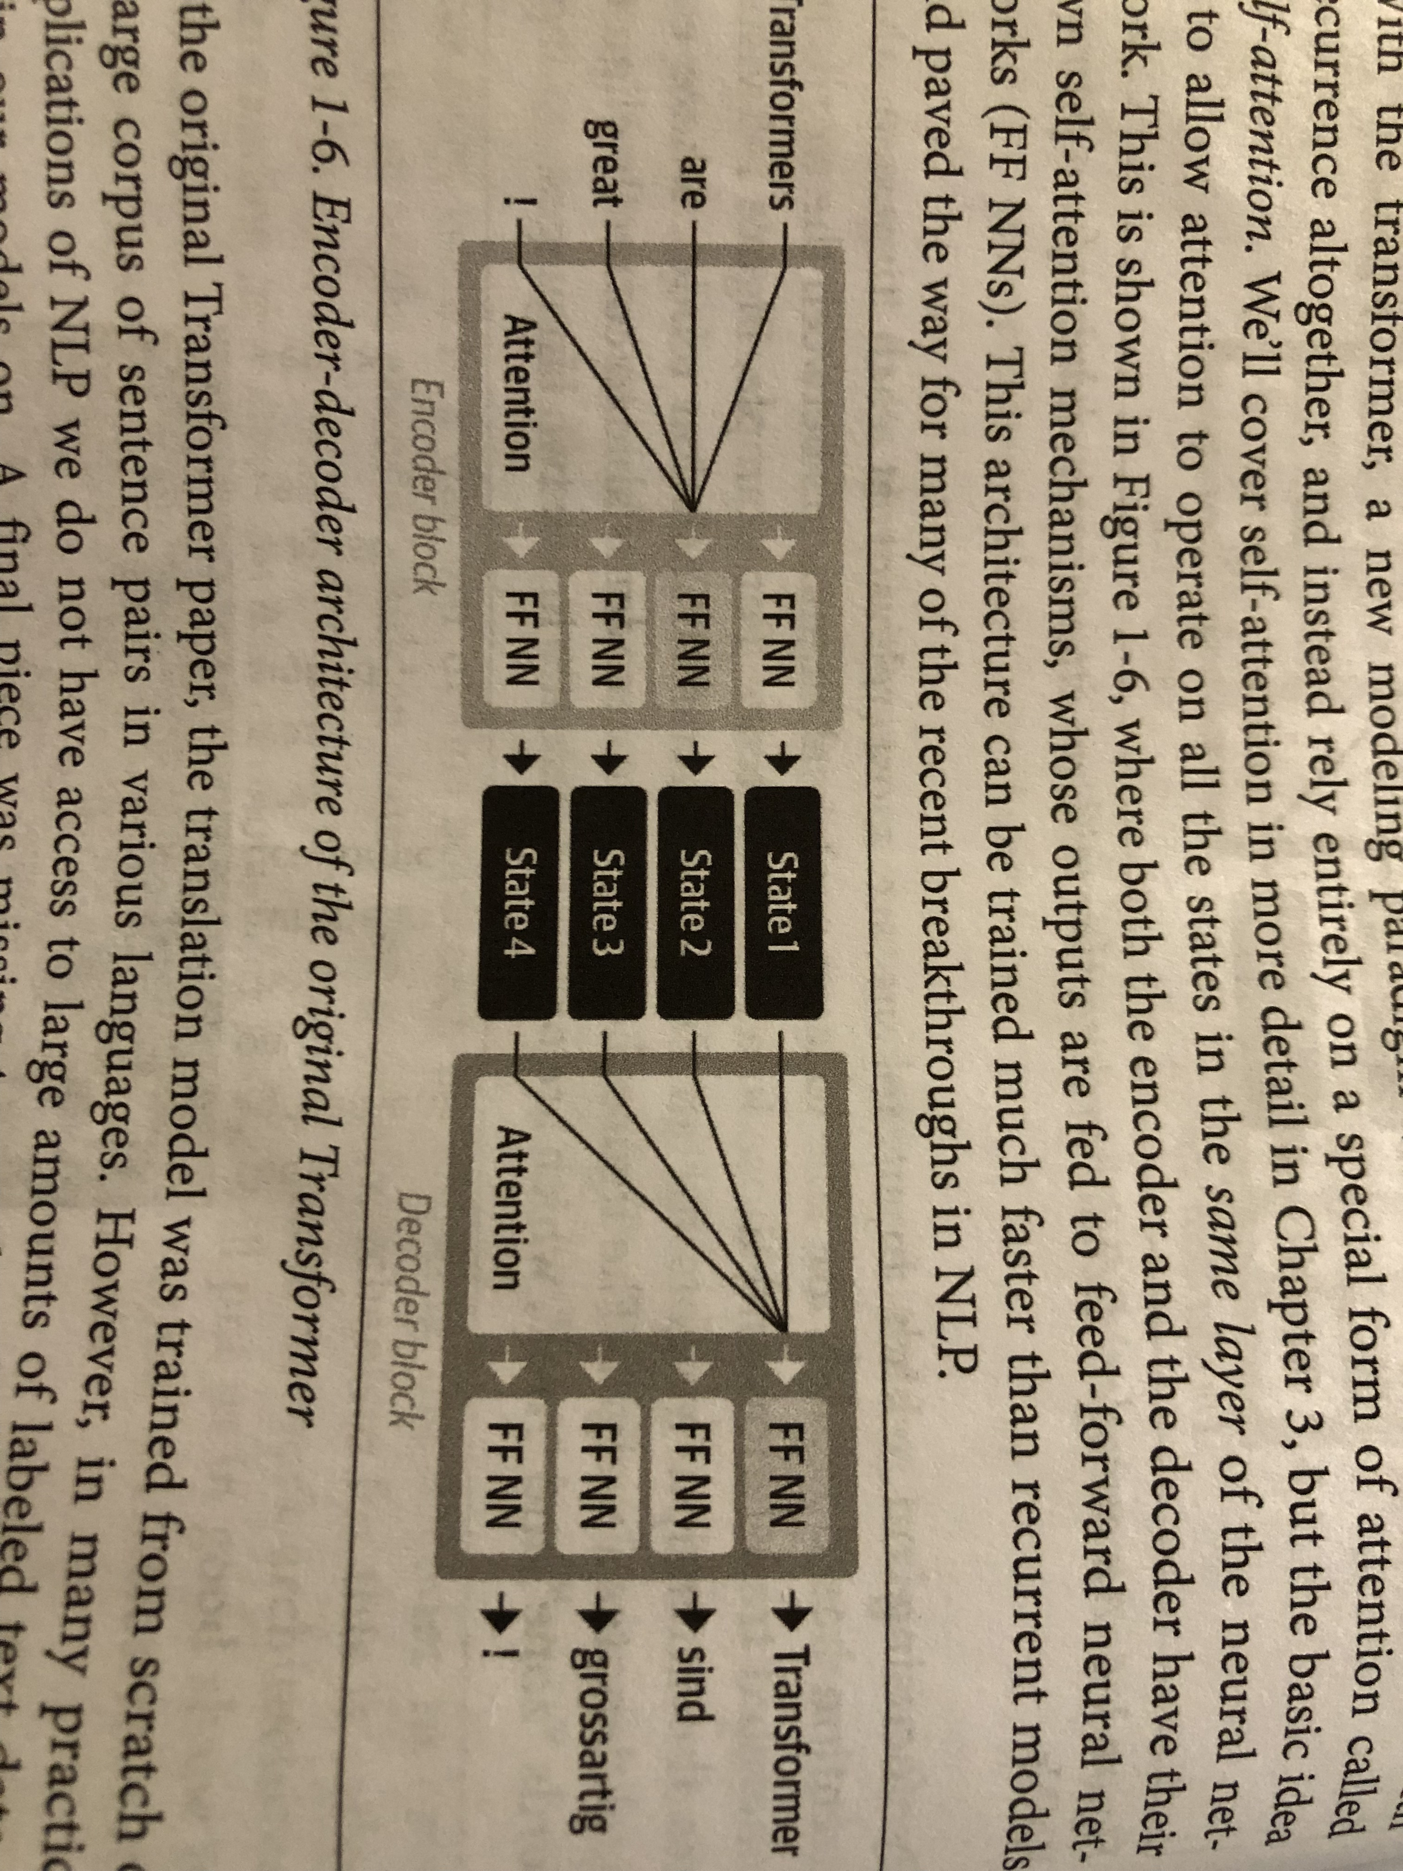
Transformers - Attention
He went to the bank and learned of his empty account, after he went to a river bank and cried
Attention
Self - Attention
Slide credit:
Notes:
B örneği diğer tüm kelimeler için de çoğaltabilirsiniz..
Bir kelimenin anlamını önemini attention gösterdiği diğer kelimelerin toplamından öğrenebilirsiniz.
İkisi arasındaki en önemli fark, attention da başka bir query ile ki bu encoder-decoder yapısındaki encoder gibi algılamak da mümkün oradan, o query e göre bazı kelimelere attention vermesi. Yani osorunun yanıtlanması için en gerekli olan kelimelere yoğunlaşılmasını sağlıyor.
Self attention ise ki Transformer mimarisinin getirdiği en büyük şeylerden bi tanesi, aynı cümle içerisinde de ayrı bir attention mekanizması olması. Bu aynı zamanda her ikisisin ayrılarak parallel çalıştırılaiblir hale gelmesini de sağlıyor.
Genel olarak bakrtığınızda Attenionların bize sağladığı önemli şey, daha önce seq2seq de gördüğümüz information bottleneck in üstünden gelebiliyor. Bunu da decodera kaynağa yani encoderdaki hidden statelere bakmasıyla yapıyor.
Hence the name of the paper "Attention is all you need", i.e. you only need attention and you don't need recurrent connections to solve NLP tasks.

Slide 26
Transformers - Attention
https://colab.research.google.com/github/tensorflow/tensor2tensor/blob/master/tensor2tensor/notebooks/hello_t2t.ipynb#scrollTo=OJKU36QAfqOC
Slide credit:
Notes:
GPU TPU ile aşılabilir ama hangimizde buvar.
Cümlelerin uzundığu model dizayn ederken belirlenmeli. 512 token olarak şu an belirlenmeli. Padd edilmeli ya da kesilmli. Bunu arttırıyorlar.

Slide 27
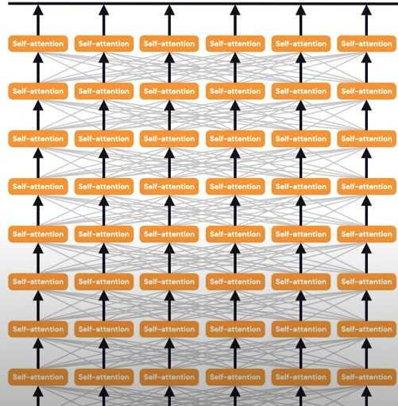
Transformers
Residual / skip connections
Layer normalization
Dropout
..
The Transformer Encoder
Peki bununla nasıl classification yapıcaz?
Slide credit:
Notes:
Bizim sınıflandırma sonu labellarımız bir seri değil, tek veya birden fazla sayıdan oluşacğaı için decoder kısmını atabiliriz. Çünkü şimdiye kadar eğitilen encoder kısmı bizim için yeterli olacaktır. Bu yığının en üstüne ulaştığımızda artık vektörlerimizin contexti gayet iyi anladığını düşününebiliriz. Sonrasında bunların peşine cvv,lstm,rnn gönlünüze göre birşeyler ile sınıflandırı yapabilirsiniz.

Slide 28
Transformers
Computationally intense
Input must have a fixed number of tokens
Because the number of position embeddings needs to be finite
All inputs are truncated or padded to e.g. 512 tokens
Slide credit:
Notes:
GPU TPU ile aşılabilir ama hangimizde buvar.
Cümlelerin uzundığu model dizayn ederken belirlenmeli. 512 token olarak şu an belirlenmeli. Padd edilmeli ya da kesilmli. Bunu arttırıyorlar.

Slide 29
Transfer Learning
Many NLP tasks require common knowledge about language:
Sentiment classification
Named entity recognation
Question answering
Machine trasnlation
…
Unlabeled data is abundant, labeled data is limited
Sequential paradigm : pre-training + fine-tuning
Pre-training : usually LM
Fine-tuning : any “target” tast
Slide credit:
Notes:
Bütün bu uygulumalar dil hakkında genel bir bilgiye ihtiyaç duyuyorlar. Çok büyük bir veri ile bunları bir kere eğitileilm sonra istediğimiz konuyai domaine özel problemelrde de bunu kullanalaım ve tekrar hepsini eğitmeye ihtiyaç duymayalım

Slide 30
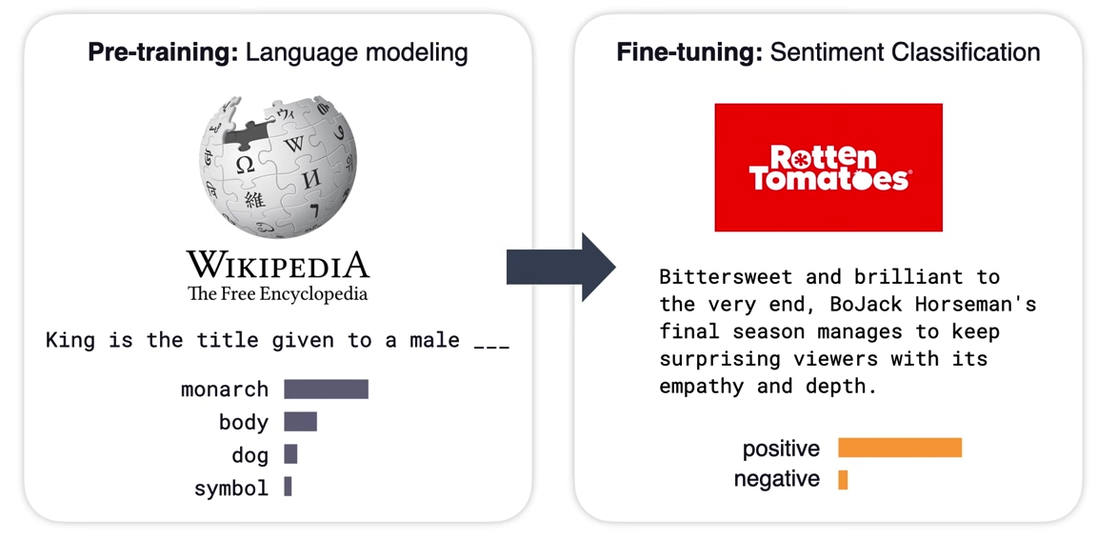
Transfer Learning
Slide credit:

Slide 31
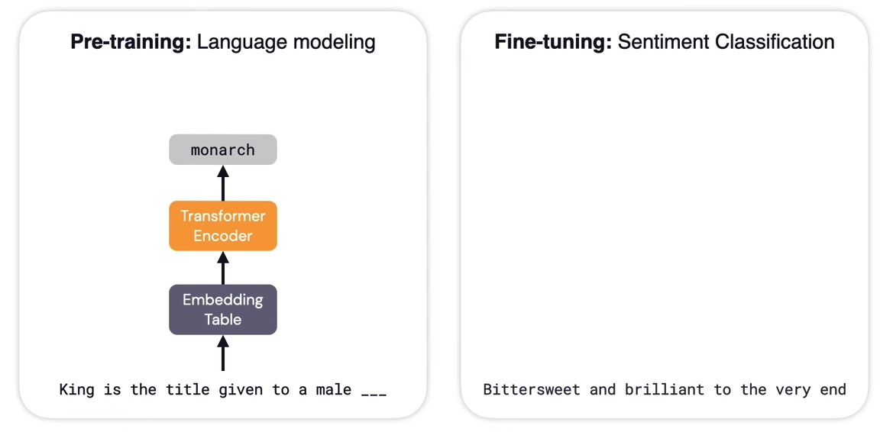
Transfer Learning
Slide credit:

Slide 32
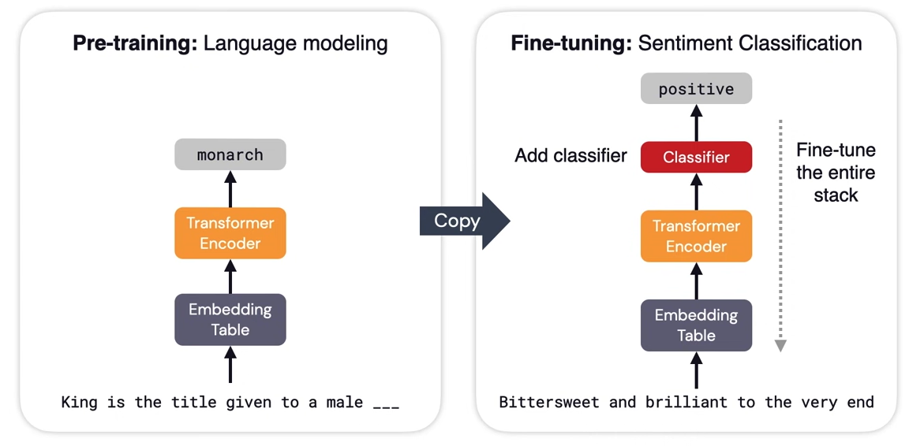
Transfer Learning
Slide credit:
Notes:
Non contextual continues represanatation – contextualize this embeddings
Bizim randomy initialize ettiğimiz ağırlıklarını, tek yapı classifierdaki ağırlıklar..
Bu fine tuning çok daha kısa ve hızlı olacaktır böylece.

Slide 33

BERT
Bidirectional Encoder Representations from Transformers
BERT is a Transformer Encoder trained on Wikipedia
Readily available for download on:
English (24 different sizes)
Chinese
Multilingual (104 languages)
Slide credit:
Notes:
BERT nedir? BERT, Bidirectional Encoder Representations from Transformers'ın kısaltmasıdır. İsminden de anlaşılacağı gibi, bir dilin temsillerini öğrenmek için bir transformatör kullanarak, özellikle transformatörün kodlayıcı kısmını kullanan bir yöntemdir.
Genel anlamda BERT in ayaptığı şey az öcne söylediğim şey. Yani transformer mimarisindeki encoderları alarak classifer öncesine hazır hale getirmek.
Transformatör ile BERT arasındaki fark nedir? BERT bir dil modelidir, yani bir dildeki kelimeler arasındaki istatistiksel ilişkileri temsil eder. Yani hangi kelimenin başka bir kelimenin ardından daha olası olduğu gibi şeyleri temsil eder. Bu yüzden adında Representations (Temsiller) kısmı bulunur, Bidirectional Encoder Representations from Transformers.
BERT, temsil öğrenimi için gözetimsiz bir şekilde eğitilebilir ve ardından gözetimli bir şekilde aşağı akış görevlerinde, yani transfer öğreniminde BERT'i fine-tune edebiliriz. Önceden eğitilmiş BERT versiyonları mevcuttur ve bu modeller önceden fine-tune edilmiş olarak kullanılabilir ve belirli gözetimli öğrenme görevlerinizi çözmek için kullanılabilir.
Öte yandan, orijinal transformatör başlangıçta bir dil modeli olmak yerine sıra dönüşüm görevlerini (örneğin, makine çevirisi gibi bir diziyi başka bir diziye dönüştürmek) çözmek için tasarlanmıştır ve recurrentlar olmadan attention lar kullanılır.
BERT yalnızca bir kodlayıcıdır, oysa orijinal transformatör bir kodlayıcı ve bir çözücüden oluşur. BERT, orijinal transformatörün kodlayıcısına çok benzeyen bir kodlayıcı kullanır, bu nedenle BERT, transformatör tabanlı bir modeldir. Dolayısıyla, BERT tekrarlayan bağlantılar değil, yalnızca dikkat ve ileri besleme katmanları kullanır. Sadece çözücü kısmını kullanan başka transformatör tabanlı sinir ağları da vardır, örneğin GPT modeli.
BERT, En İyi Performansı Elde Etmek için attention is all you need makalesinde kullanılan hiperparametrelerden farklı hiperparametreler kullanır. Örneğin, BERT, 8 yerine 12 ve 16 "dikkat başlığı"

Slide 34
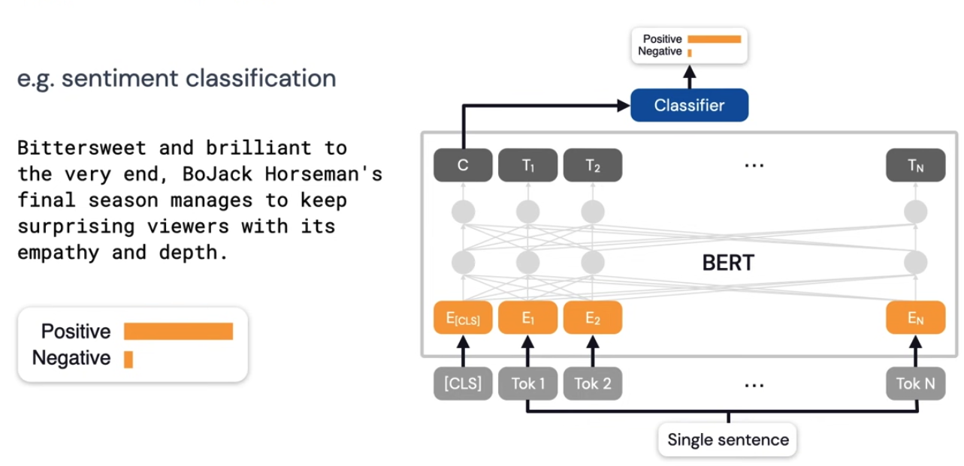
BERT
Bidirectional Encoder Representations from Transformers
Slide credit:
Notes:
Non contextual continues represanatation – contextualize this embeddings
Bizim randomy initialize ettiğimiz ağırlıklarını, tek yapı classifierdaki ağırlıklar..
Bu fine tuning çok daha kısa ve hızlı olacaktır böylece.

Slide 35
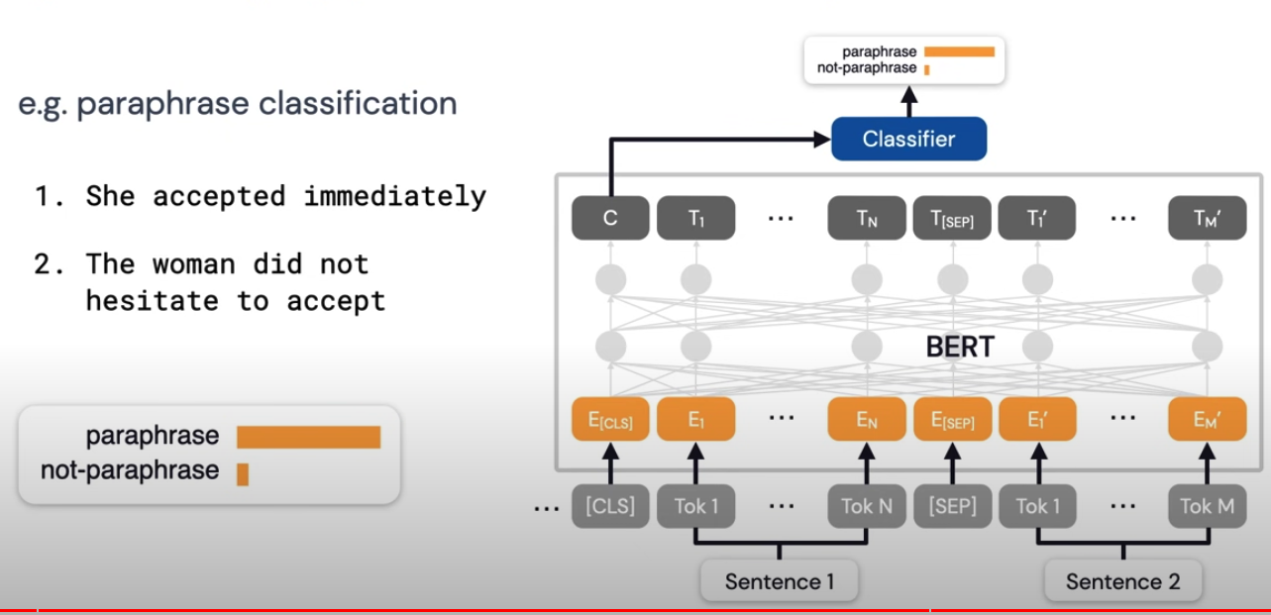
BERT
Bidirectional Encoder Representations from Transformers
Slide credit:
Notes:
Ayrı bir SEP yani separator tagi var. İki dictionary birbirinden ayırıyor

Slide 36
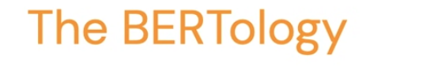
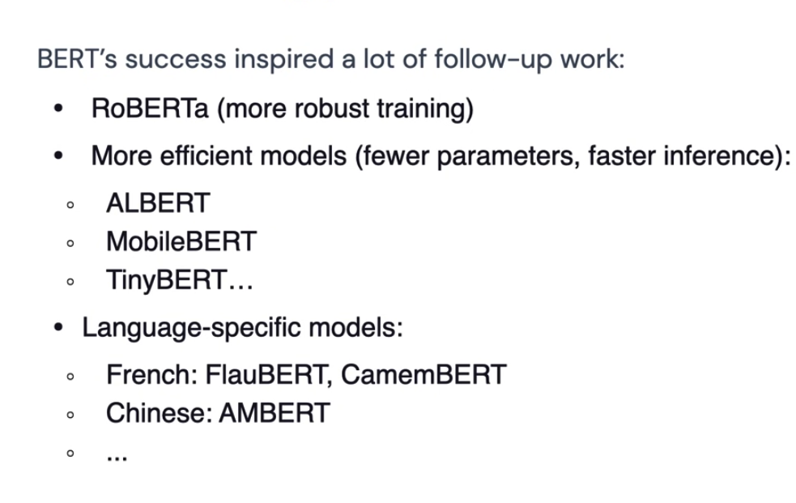
BERT
Bidirectional Encoder Representations from Transformers
Slide credit:
Notes:
Non contextual continues represanatation – contextualize this embeddings
Bizim randomy initialize ettiğimiz ağırlıklarını, tek yapı classifierdaki ağırlıklar..
Bu fine tuning çok daha kısa ve hızlı olacaktır böylece.

Slide 37
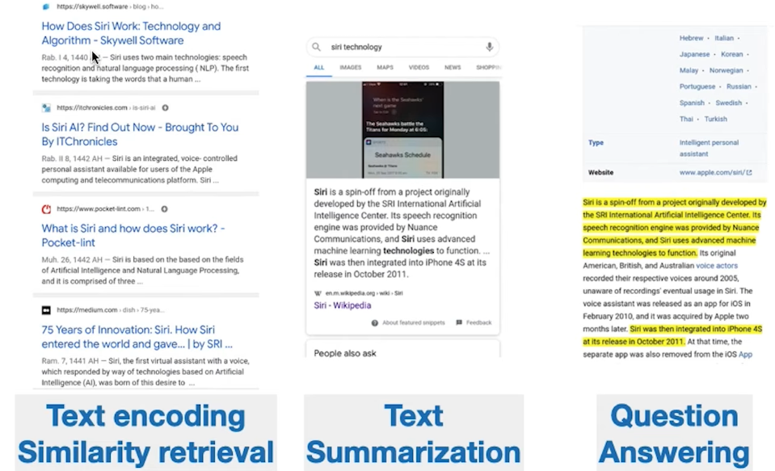
BERT
Bidirectional Encoder Representations from Transformers
Slide credit:
Notes:
Non contextual continues represanatation – contextualize this embeddings
Bizim randomy initialize ettiğimiz ağırlıklarını, tek yapı classifierdaki ağırlıklar..
Bu fine tuning çok daha kısa ve hızlı olacaktır böylece.

Slide 38
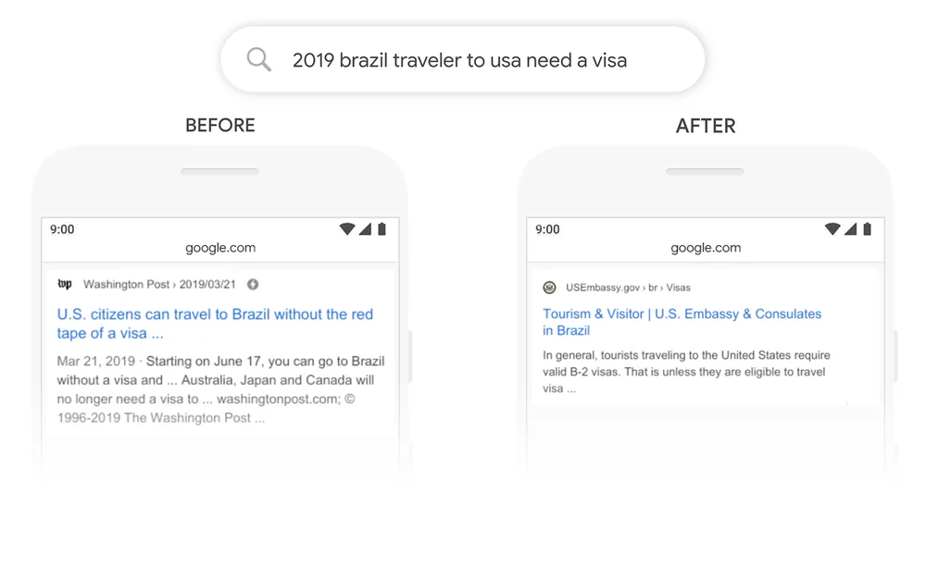
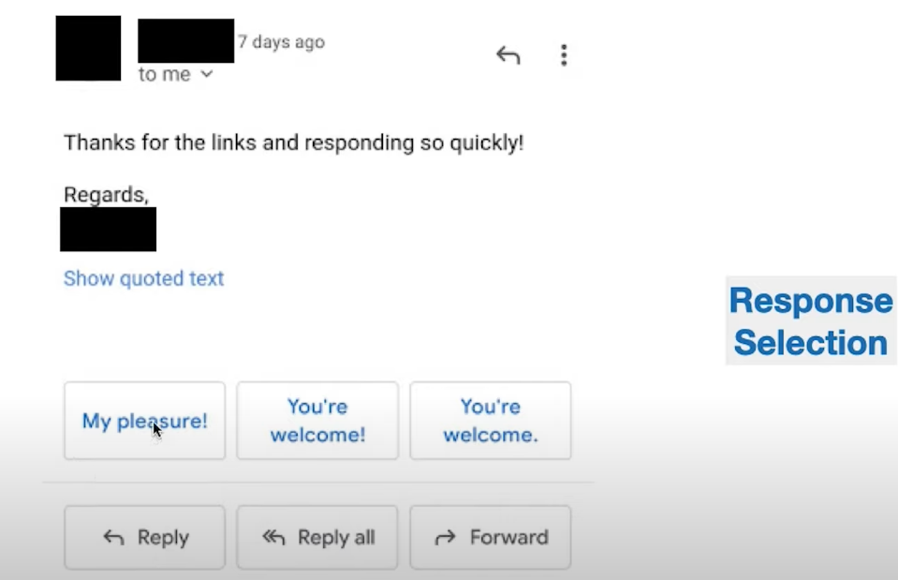
BERT
Bidirectional Encoder Representations from Transformers
Slide credit:
Notes:
Non contextual continues represanatation – contextualize this embeddings
Bizim randomy initialize ettiğimiz ağırlıklarını, tek yapı classifierdaki ağırlıklar..
Bu fine tuning çok daha kısa ve hızlı olacaktır böylece.

Slide 39

BERT
Bidirectional Encoder Representations from Transformers
Slide credit:
Notes:
Non contextual continues represanatation – contextualize this embeddings
Bizim randomy initialize ettiğimiz ağırlıklarını, tek yapı classifierdaki ağırlıklar..
Bu fine tuning çok daha kısa ve hızlı olacaktır böylece.

Slide 40


BERT
Bidirectional Encoder Representations from Transformers
Slide credit:
Notes:
Non contextual continues represanatation – contextualize this embeddings
Bizim randomy initialize ettiğimiz ağırlıklarını, tek yapı classifierdaki ağırlıklar..
Bu fine tuning çok daha kısa ve hızlı olacaktır böylece.

Slide 41


BERT
Bidirectional Encoder Representations from Transformers
Slide credit:
Notes:
Non contextual continues represanatation – contextualize this embeddings
Bizim randomy initialize ettiğimiz ağırlıklarını, tek yapı classifierdaki ağırlıklar..
Bu fine tuning çok daha kısa ve hızlı olacaktır böylece.

Slide 42



BERT
Bidirectional Encoder Representations from Transformers
Slide credit:
Notes:
Non contextual continues represanatation – contextualize this embeddings
Bizim randomy initialize ettiğimiz ağırlıklarını, tek yapı classifierdaki ağırlıklar..
Bu fine tuning çok daha kısa ve hızlı olacaktır böylece.

Slide 43
HuggingFace
You should totally check this out!
http://jalammar.github.io/illustrated-transformer/
CODING TIME!!!
https://colab.research.google.com/drive/1pTuQhug6Dhl9XalKB0zUGf4FIdYFlpcX#scrollTo=qu0ao7p8rb06
Slide credit:

Slide 44
HOMEWORK 2
Search
Github da Data/Projects içindeki 25K ilan verisi için arama yapılabiliecek bir search engine geliştirin. Her keyword araması için 50 en iyi sonucu getirin (aşağıdakileri test olarak kullanabilirsiniz)
3dmax
aerospace
machine learning
avivasa
c#
asp.net
microsoft sql server
aselsan savunma sanayi
bilge adam bilgisayar ve egitim hizm.san tic as
Slide credit:

Slide 45
That’s All
THANK YOU
Next ->
So many Transformers, which one to use?
Small projects

